Slide 1
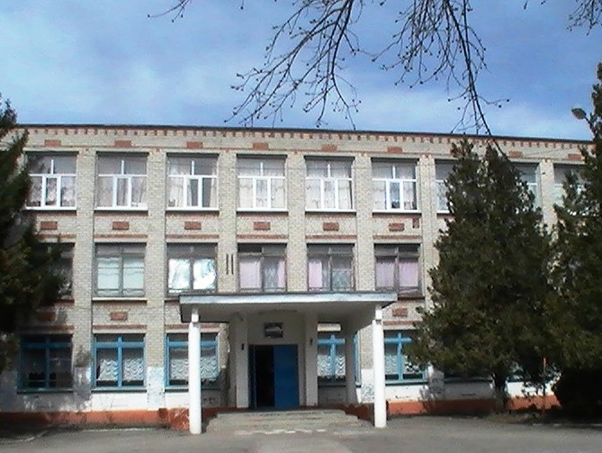
Муниципальное бюджетное образовательное учреждение средняя общеобразовательная школа №5 с. Прикумское.
1923 2013
Школа – начало всех начал.

Slide 2
Директор школы Светлана Александровна Зорина
Нашей школе – 90! Возраст, который ко многому обязывает, например, знать историю своей школы, людей, которые на протяжении десятилетий, начиная с прошлого века, создавали школу, ее традиции.
Юбилей – время подводить итоги и строить планы, с трепетом рассматривать пожелтевшие фотографии прошлого и с гордостью вписывать новые достойные страницы в летопись учреждения.
Жизнь идет, многое меняется, изменился облик нашей школы, сегодня – это современная школа в районе. Я от всей души желаю коллективу школы: педагогам, ученикам, выпускникам, ветеранам, родителям – беречь наследие прошлого, строить достойное настоящее, мечтать о фантастическом будущем и верить, что мечты сбываются!

Slide 3
Исторические хроники
1867 год на правом и левом берегу р. Кумы образовались две колонии Орбелиановка и Темпельгофъ, на землях выгодно заарендованных у князя Орбелиани выходцами из разных южнорусских колоний, сроком на 30 лет. История образования зарождается с момента появления колоний, так как выходцы из южнорусских колоний в своем большинстве были людьми образованными, по свидетельству очевидцев того времени.
В поселке Темпельгоф, расположенном на левом берегу р. Кумы, ныне с. Прикумское , имеется школа, где совместно мальчики и девочки обучаются русскому и немецкому языку; школа содержится на средства колонистов; эта же школа служит и молитвенным домом.
(из рапорта Александровского Уездного
исправника ст.6,6 ноября 1915 г. Вх.№281
В Ставропольское Губернское Правление)
Нужно заметить, что все дети колонистов обучаются в школе (в одно время была даже прогимназия) многие молодые люди поступают в высшие учебные заведения. Община приготовила себе, из своих же, доктора, затем несколько лиц окончили курсы в политехнических школах в Риге и за границей. Все эти лица, не говоря уже о кистере и учителях, спокойно живут в колонии и, кроме общественной службы, работают в собственных хозяйствах, как и прочие колонисты.
И.Мещерский «Состояние плодоводства на Северном
Кавказе 1892, Спб,

Slide 4
Школа располагалась в разрозненных зданиях бывшего княжеского имения, князя Орбелиани, отсюда и название населенного пункта.
Как мы видим, история народного образования уходит своими корнями далеко в середину 19 века, но официальные источники утверждают о том, что первая школа появилась на территории Прикумского сельского совета лишь в 1923 году, после образования СССР, в период организации коммунистического хозяйства.
В 1909 г. Темпельгоф был продан Удельному ведомству. К этому времени Темпельгоф стал крупным сельским населенным пунктом. В 1922 г Темпельгоф переименован в с. Прикумское. Название населенного пункта отражает особенности его географического положения – село расположено близ г. Верблюд, в долине верхнего течения р. Кумы. С этого времени с. Прикумское становится центром Прикумского сельского совета, кроме этого здесь начинает развиваться инфраструктура, особенно в послевоенные десятилетия: постройка новой школы, больницы, появление музыкальной школы, дома культуры и. тд.
Естественно, история школы, появление и зарождение народного образования неразрывно связаны с историей села Прикумское. Так в 1923 году была создана Орбелиановская волость, объединившая сельские советы: Прикумский, Орбелиановский, Дунаевский и др… В это же время на территории Орбелиановской волости создается комсомольская ячейка совхоза «Темпельгоф», которая активно занимается организацией школ и их жизнеобеспечением. 7 февраля 1923 года на собрании комсомольской ячейки были заслушаны вопросы о помощи школе и детдомам…. Собрание высказалось за отчисление в пользу школы двухдневного заработка… На территории каждого поселка была создана школа I ступени. По волости было организовано 9 школ, (была одна) 400 учащихся.

Slide 5
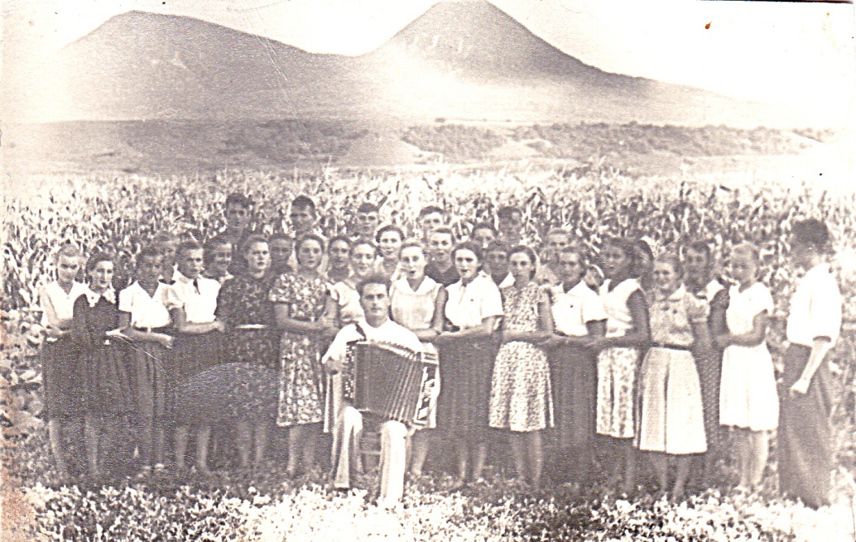
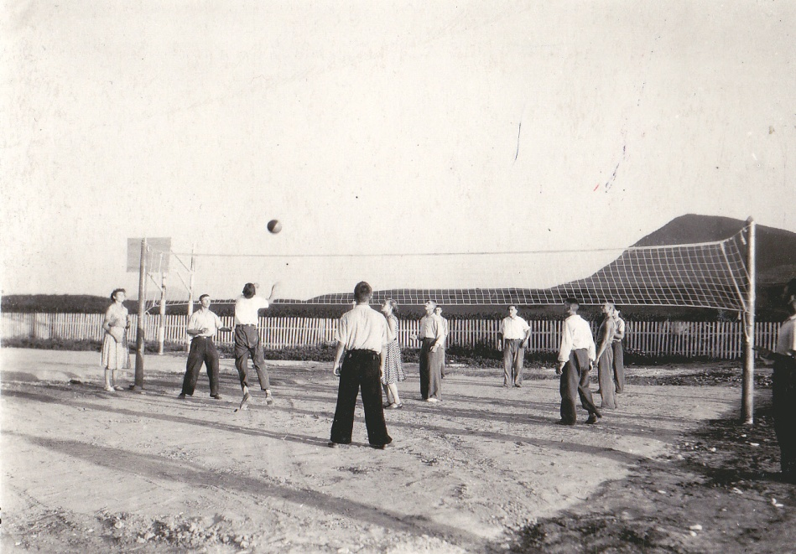
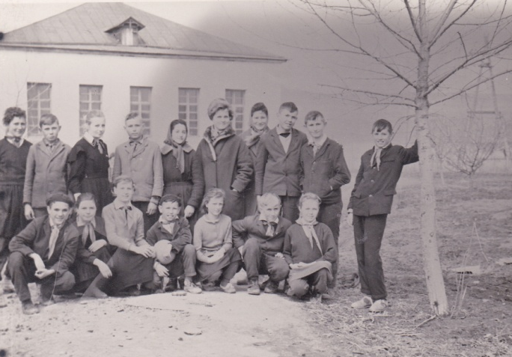
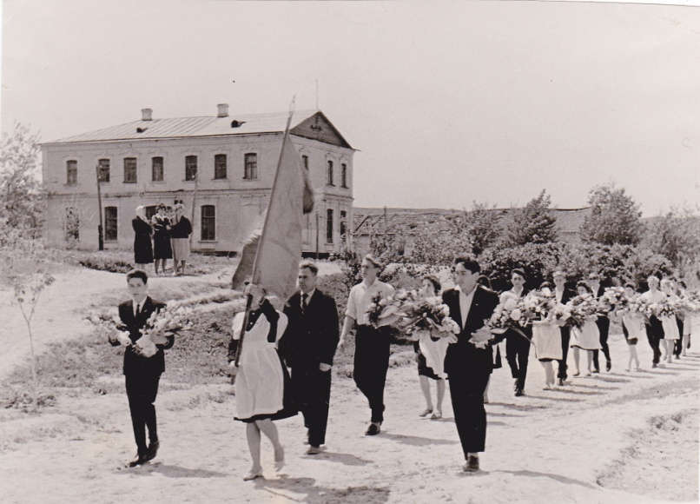
1923 год был довольно тяжелым: голод, тиф, малярия уносили жизни многих людей, но несмотря на это, из 9 школ волости работала лишь одна Орбелиановская школа, в то время вел ее всем известный учитель Михаил Иванович Гребинский. В Орбелиановку он приехал в 1920 году из Баку и вскоре своей отзывчивостью и трудолюбием приобрел уважение и любовь односельчан.

Slide 6
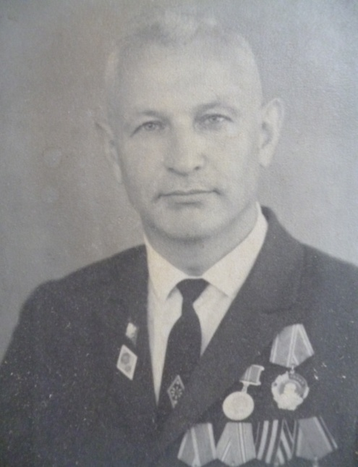
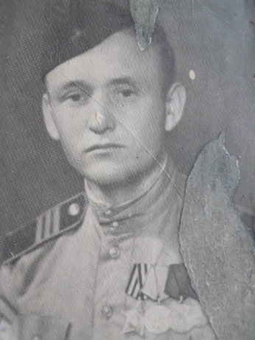
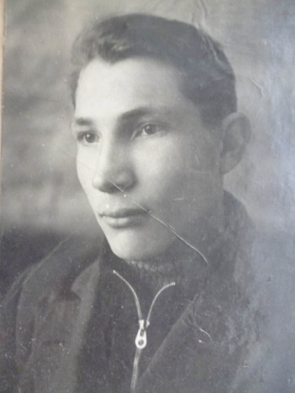
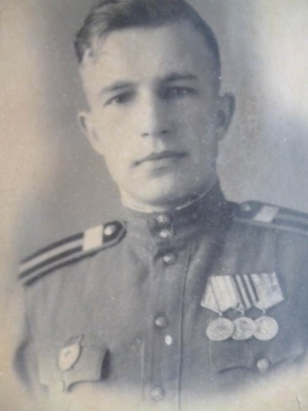
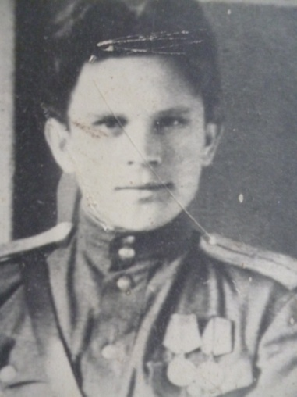
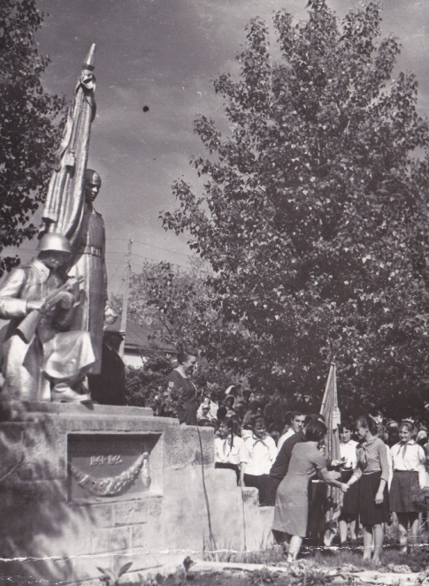
К.Т.Авраменко
Д.И.Шамрай
Н.А. Мищеряков
Н.З. Мечковский
В 1942 году многие выпускники и учителя нашей школы ушли на фронт, не все вернулись с полей сражении. В 1957 году в с. Прикумское был поставлен памятник воинам Великой Отечественной войны, защитникам нашей Родины.
После войны вернулись с полей сражения К.Т.Авраменко, Д.И.Шамрай, Н.А.Мищеряков, С.П.Клименко, Н.З.Мечковский, Е.И.Головченко, Н.М.Давыдов, Ф.З.Головченко и долгое время работали учителями в нашей школе, сначала в с. Орбельяновка, а затем в новенькой школе с. Прикумское.
К.Т.Авраменко выпало на долю руководить в старой школе в с. Орбельяновка, а затем в новой школе в с. Прикумское.
С.П. Клименко
Е.И.Головченко

Slide 7
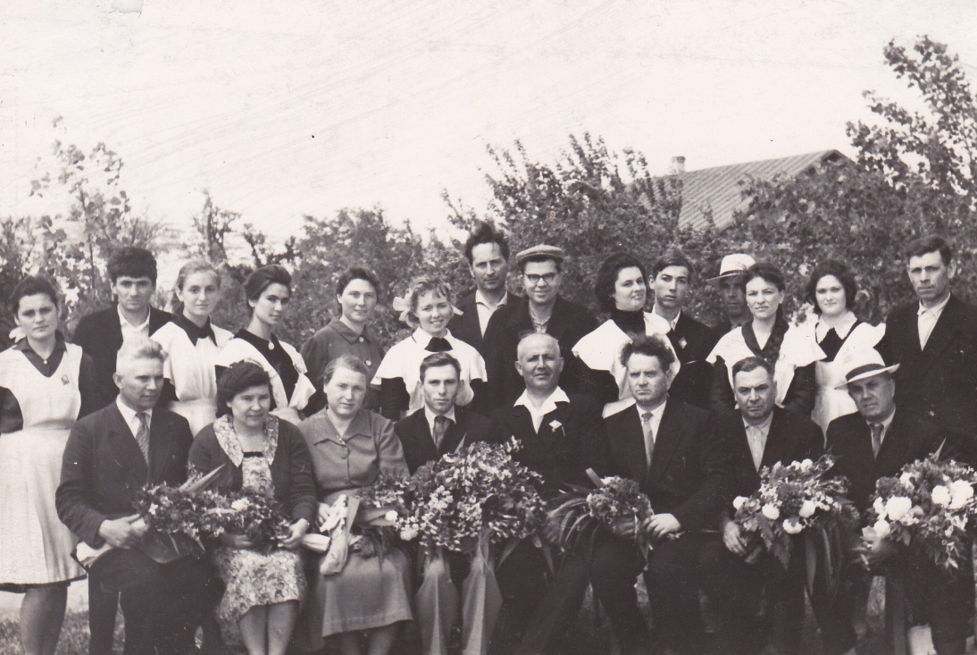
В начале 50- годов директором школы работал Н.М. Давыдов, учителями И.С.Галалюк, А.М.Моисеенко, А.И.Северов, Г.Н.Северова, Т.С.Сушильникова, А.М.Чистякова и др.
В послевоенное время восстанавливался совхоз, постепенно налаживалась школьная жизнь. На 50-60 –е годы приходится расцвет хозяйства Темпельгоф, (с 1948 по 1954 Суворовский, с 1965 Бештау).

Slide 8
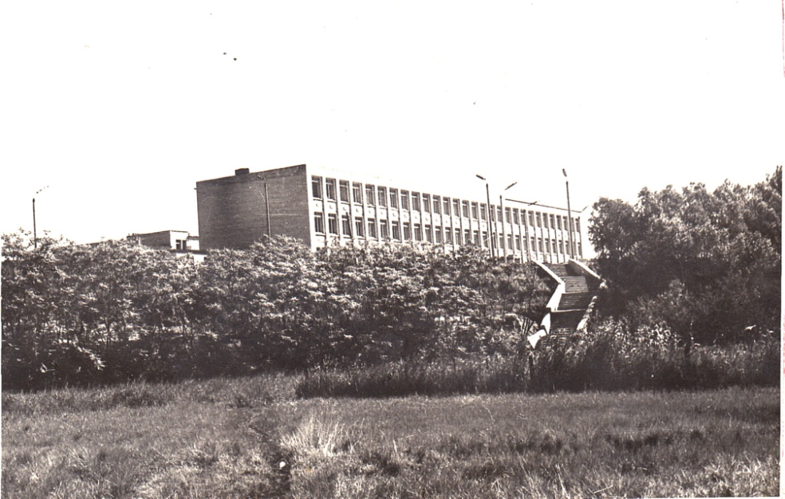
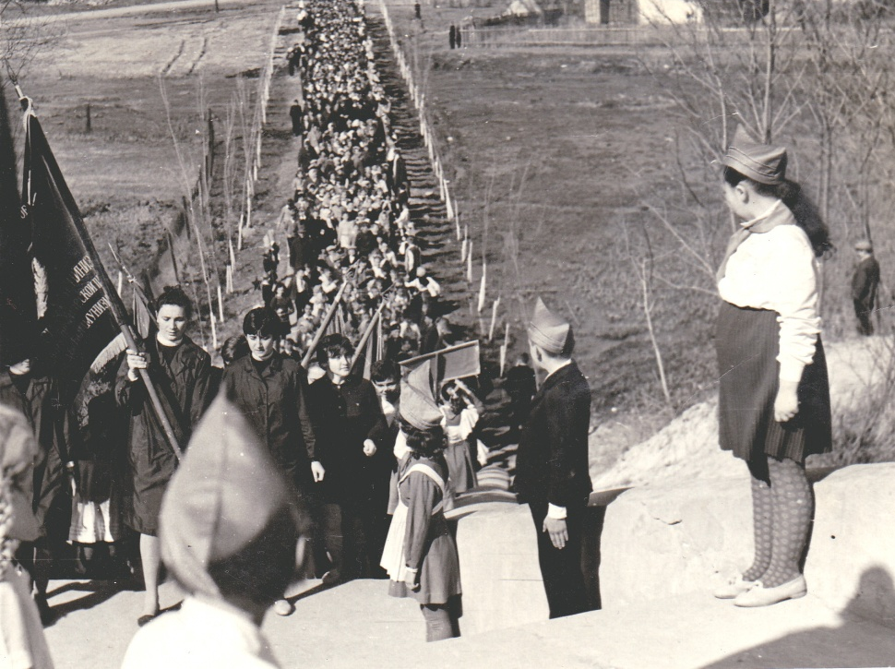
В 1967 году на красивом высоком месте села построена светлая благоустроенная средняя школа на 700 учащихся, которую так давно ждали. Целый месяц ученики благоустраивали новую школу, сажали деревца, цветы, обустраивали школьную спортивную площадку и с нетерпением ждали переезда в новую школу. И вот случилось, торжественно со знаменами вся школа осуществила переход из старой школы с. Орбелиановка в новенькую светлую школу в с. Прикумское.
Новая школа 1967
с. Прикумское
Торжественный переход в новую школу

Slide 9
Педагогический коллектив, возглавляемый Авраменко К.Т.
Первым директором
в новой школе стал
Константин Тарасович Авраменко.

Slide 10
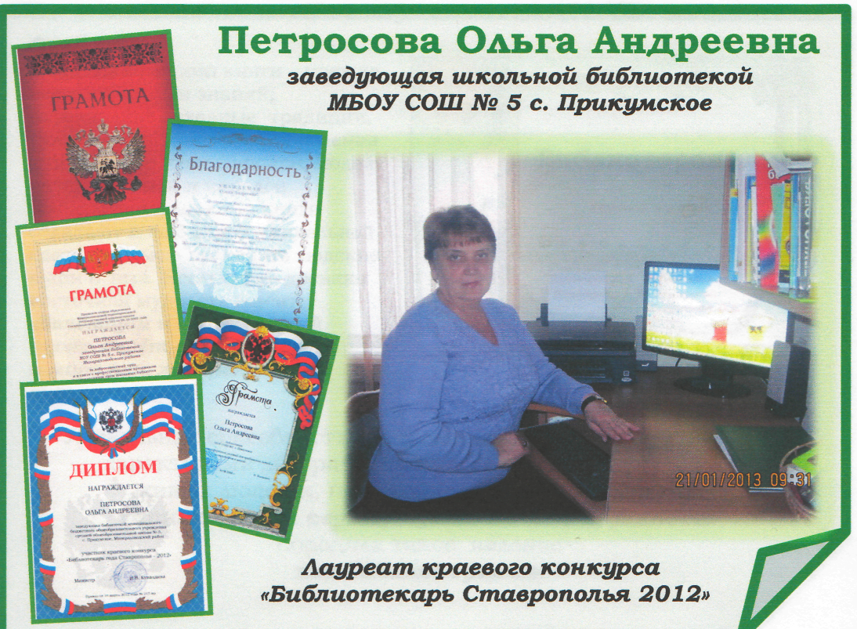
Школьная библиотека начала действовать с октября 1953 г. Именно тогда была записана первая книга в инвентарь.
С первых дней работы библиотеки ее заведующей была Яхимович Мария Николаевна. За добросовестный труд ей было присвоено звание «Отличник народного образования»
М.Д.Авраменко
М.Н.Яхимович
Помогала ей в работе долгие годы Авраменко Мария Даниловна. С 1995 года библиотекой стала заведовать Петросова Ольга Андреевна.
В 2012 году Ольга Андреевна награждена дипломом за участие в краевом конкурсе «Библиотекарь Ставрополья 2012»

Slide 11
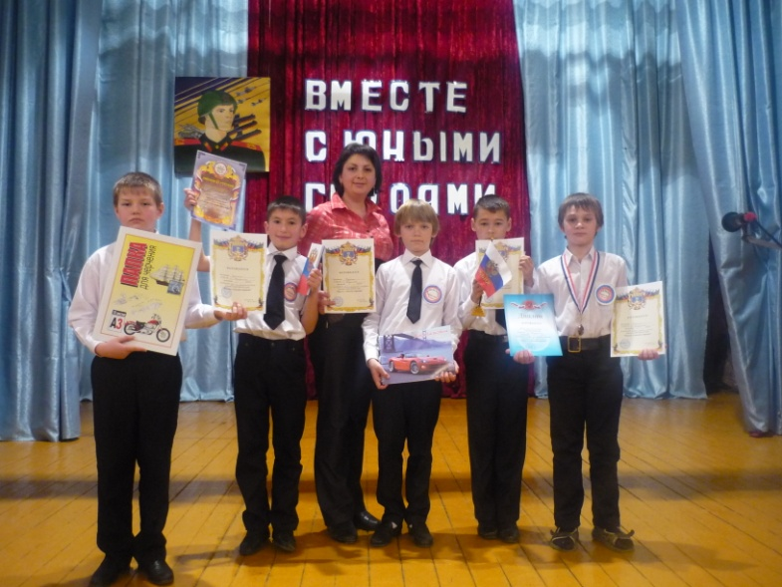
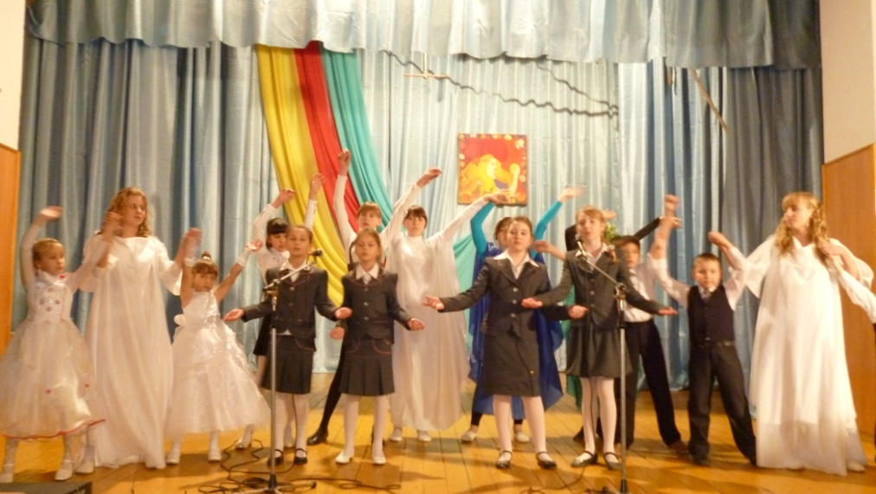
В новой средней школе директорами работали Л.М.Напалкова, Д.К.Стрелец, М.Н.Погорелов и с 1995 г. Л.А.Черепанова, Н.Н.Яхимович, В.Г.Педанов.
Более 30 лет отдали нашей школе заслуженные учителя, отличники образования, почетные работники образования РФ: В.П.Наточева, Р.Ф.Вальцингер, В.Т.Антоненко, З.Я.Нюппа, Г.Л.Артемова, Л.Б.Котикова, Л.В.Фиева, Ю.П.Матюхина, Т.И.Калинина, С.Н Левченко, Ю.П.Антоненко Н.М.Браилко, Л.Г.Корчевская, Г.А.Гронь,
За годы своего существования школа трижды претерпела реорганизацию и была переименована в муниципальное бюджетное образовательное учреждение средняя общеобразовательная школа №5
с. Прикумское с 15.09.2011 года.
Благодаря упорному труду педагогов школа на селе является центром духовно-нравственного и физического развития подрастающего поколения. Для этого постоянно обновляется материальная база учебного заведения.
С 2004 года по 2007 год был проведен капитальный ремонт спортивного зала, актового зала, кабинетов музыки, технологии (мальчики, девочки), пищеблока на сумму 12612959-90 рублей.

Slide 12
Педагогический коллектив
сегодня
В 2008 г. Школу возглавил новый директор – современный, компетентный руководитель – С.А.Зорина
Высокие результаты учеников обеспечивает сложившийся за многие годы коллектив профессионалов.
На данный момент трудятся в школе 42 педагога
Имеют звание «Заслуженный работник РФ» - 2,3%;
Имеют награды «Почетный работник общего образования РФ»- 10%;
Имеют звание «Отличник народного просвещения» - 10%;
Из них учителей, имеющих высшую и первую квалификационные категории – 60 %;
Имеют ведомственные награды Минобрнауки России и министерства образования Ставропольского края – 14,3%
1923 - 2013

Slide 13
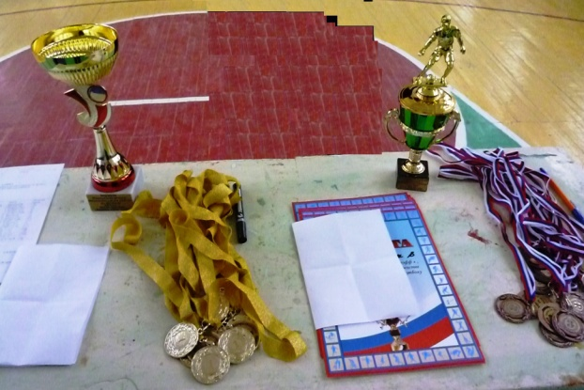
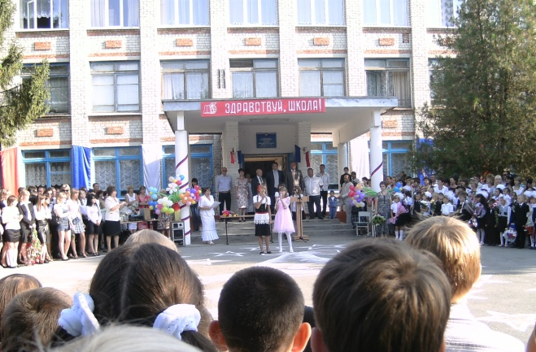
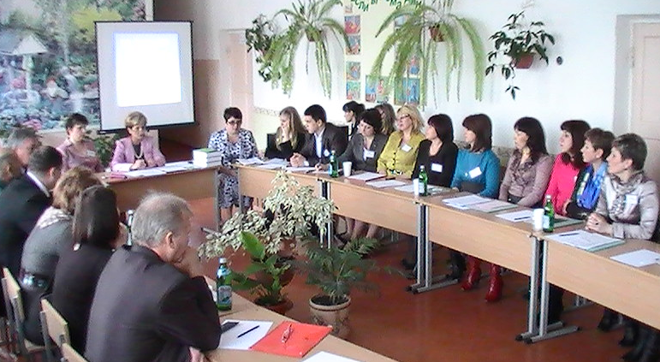
В рамках модернизации образования школа постоянно обновляется: педагоги повышают свой профессиональный уровень на курсах повышения квалификации, качественно меняется материальная база школы.
Во многих учебных кабинетах, в связи с введением ФГОС второго поколения, оборудовано автоматизированное место для учителя, получено учебно-лабораторное оборудование. Спортивный зал оснащен современным спортивным оборудованием и инвентарем. Учащиеся нашей школы получают здоровое питание в столовой с новым технологическим оборудованием.
За период 2009 по 2013 годы школа является «Лидером года» по итогам участия в работе ДОО «Радуга».
С 2010 по 2013 годы на базе школы работает опытно-экспериментальная муниципальная площадка по теме: «Школа - территория здоровья и без наркотиков». За активное участие в краевом конкурсе «Школа - территория здоровья и без наркотиков» отмечена дипломом Министерства образования Ставропольского края.
В 2011 году награждена грамотой Министерства образования Ставропольского края в номинации «Лучший школьный двор»
В 2012 г. Дипломом Министерства образования Ставропольского края за участие в краевом конкурсе «Библиотекарь года Ставрополья – 2012» награждена заведующая библиотекой О.А.Петросова.
Очень много достижений в культурно-спортивных мероприятиях.
Учащиеся МБОУ СОШ № 5 с. Прикумское являются неоднократными призерами и победителями предметных олимпиад, творческих конкурсов– муниципального, краевого и федерального уровней.

Slide 14
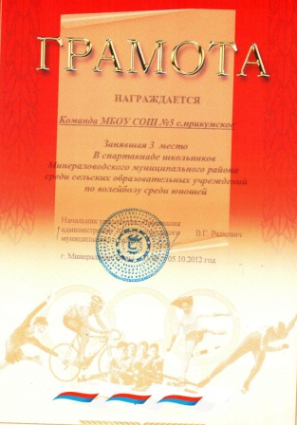
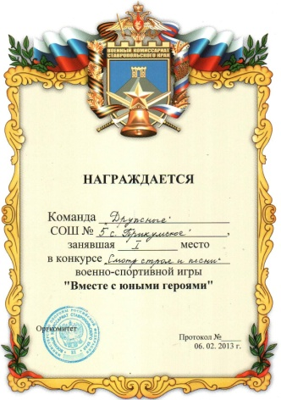
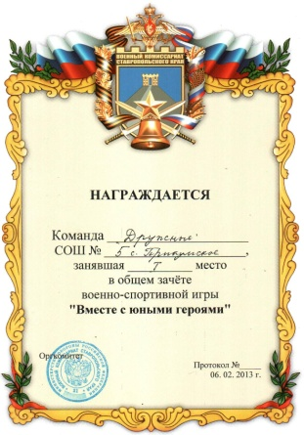
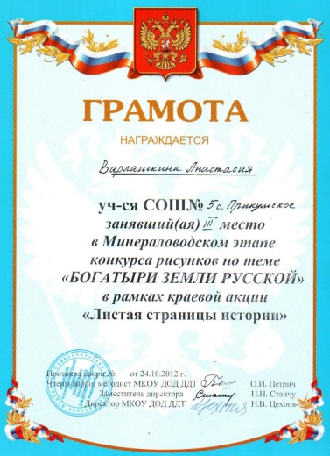
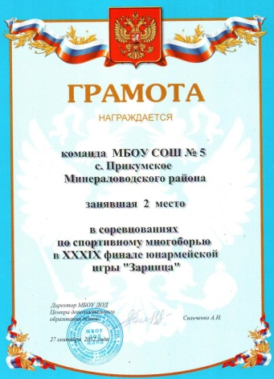
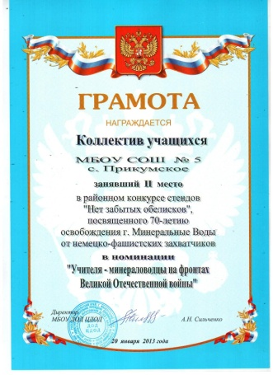
Среди выпускников немало тех, кто выбрал нелегкую стезю учителя . В родной школе работают бывшие ученики. Многие из них являются представителями учительских династий:
Артемовы Галина Леонидовна и Вячеслав Павлович, Тебенькова Ольга Вячеславовна;
Северовы Галина Иосифовна и Северов Александр Иосифович, Дмитриева Наталья Эдуардовна;
Антоненко Валентина Тимофеевна и Антоненко Юрий Павлович, Топольскова Татьяна Юрьевна;
Левченко Светлана Наумовна и Нестеренко Наталья Викторовна;
Плетневы Людмила Васильевна и Василий Васильевич, Плетнева Мария Васильевна.
За период своего существования выпустила более 3000 учащихся Прикумская школа.
Гордость учителя - в учениках. За период с 1954 по 2012 год с золотой медалью окончило – 8 выпускников, с серебряной медалью – 28 выпускников
Школа №5 гордится своими выпускниками, среди которых есть известные люди:
С.К.Авраменко – глава администрации Минераловодского муниципального района,
А.Г.Ребриков - глава администрации Прикумского сельского совета,
С.И.Нюппа – представитель МИД России в г. Минеральные Воды,
А.Н Сазонов – руководитель филиала по городу Минеральные Воды и Минераловодскому району по правам человека Северокавказского Федерального округа,
Р.А.Корчевский – полковник космической разведки,
О.Ю.Антонов – кинорежиссер в г. Москве,

Slide 15
Недели, месяцы, годы уходят в прошлое, становятся историей.
Технический прогресс пугает нас своими масштабами и скоростями. В мире происходят судьбоносные, грандиозные события. Время невозможно остановить или хотя бы притормозить.
Неизменным остается только одно: каждое утро учитель заходит в класс и видит своих учеников. И в этом надежда на лучшее и гарантия, что впереди у нас много раз по 90 лет.
Пусть школа была только первый порог,
Пусть школа дала только первый урок.
Мы ей благодарны на все времена
За зерна добра и любви семена.
____________________________________
Наш адрес: с. Прикумское, ул. Ленина д.10
Автор – составитель Н.С.Деревенец
Редакторы – С.А.Зорина, Г.А.Витухина
Творческая группа – Н.М.Браилко, Г.А.Гронь, Н.Э.Дмитриева, Л.Г.Корчевская, Т.П.Кондратьева, Петросова О.А.

